Slide 1
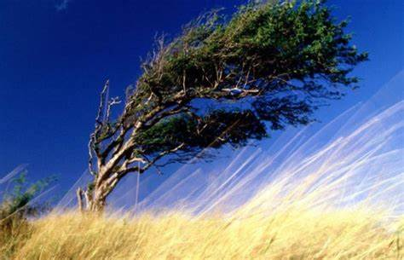
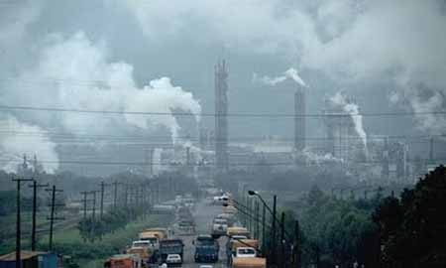
SCIENZE – TECNOLOGIA –
ED. CIVICA - MUSICA
I VENTI – L’INQUINAMENTO ATMOSFERICO
Classe IV A Plesso Rodari
doc. Vitale Raffaella

Slide 2
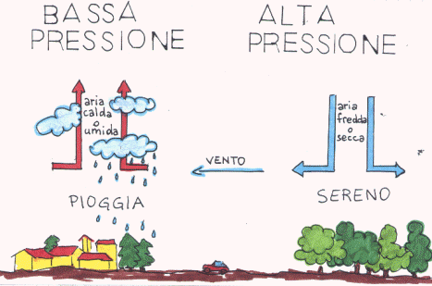
COME SI SPOSTA L’ARIA.
L’aria che ci circonda ha un peso. Il peso dell’aria pratica una pressione sulla superficie terrestre: questa pressione prende il nome di pressione atmosferica.
La pressione atmosferica varia continuamente; essa dipende da tre fattori molto importanti: l’altitudine, la temperatura e l’umidità.
Con l’altitudine la pressione atmosferica diminuisce : più saliamo in alto, minore è il peso dell’aria e quindi minore è la pressione.
Un altro fattore è la temperatura. Quando l’aria viene riscaldata dal Sole diventa più leggera, e tende a salire verso l’alto la sua pressione diminuisce e si formano zone di bassa pressione. Quando, invece, l’aria si raffredda essa diventa più pesante e scende verso il basso, creando zone di alta pressione.
La pressione atmosferica viene misurata con uno strumento chiamato barometro.

Slide 3
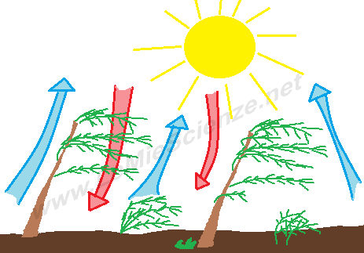
I VENTI
Il vento è causato dallo spostamento di grandi masse d’aria sulla Terra. Il sole scalda la terra e l’aria su di essa. L’aria riscaldata dal Sole diventa più leggera e sale verso l’alto, lo spazio che lascia vuoto viene immediatamente occupato dall’aria fredda che è più pesante. Si crea, così, un movimento continuo di aria calda che sale e aria fredda che scende. Questi movimenti di aria orizzontale sono i venti che scorrono nel cielo…soffiando.

Slide 4
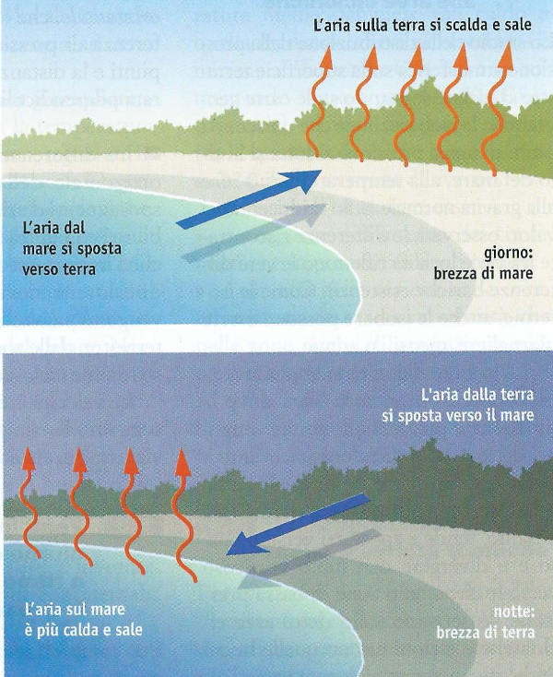
Esistono diversi tipi di vento più o meno forti che
soffiano da direzioni diverse. Il vento più comune
è la brezza, vento leggero che si crea lungo le coste
a causa del diverso riscaldamento tra acqua e terra.
Di giorno il vento soffia dal mare verso la terra e si
chiama brezza di mare;
di notte, invece, il vento soffia dalla terra verso
il mare e si chiama brezza di terra

Slide 5
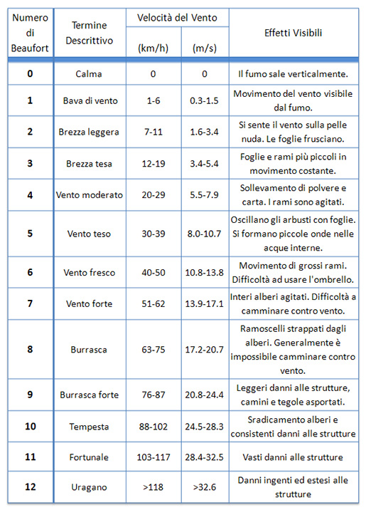
L’intensità e la forza dei venti si misurano con una scala detta SCALA BEAUFORT, impiegata appunto per misurare i venti in base alla loro velocità. Oggi è riconosciuta come misura internazionale dei venti.
La scala Beaufort è suddivisa in 12 gradi e si basa sull’osservazione degli effetti del vento.

Slide 6
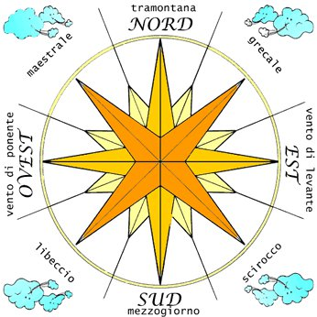
La rosa dei venti è un diagramma che indica in modo schematico da dove provengono i venti di una determinata regione. In Italia ci sono ben otto venti che cambiano nome a seconda della direzione da cui provengono.
Per misurare la velocità del vento si usa uno strumento chiamato ANEMOMETRO che significa
« misuratore di vento» (dal greco antico anemos=vento ; metron=misura).
9

Slide 7
TECNOLOGIA
Costruisci ora un anemometro.

Slide 8
ED.CIVICA
L’INQUINAMENTO DELL’ARIA
L’inquinamento dell’aria è uno dei più grossi problemi che affliggono il nostro pianeta. La principale fonte di inquinamento è il fumo prodotto dalla combustione di sostanze fossili (petrolio, gas naturale, carbone) immesse nell’atmosfera dalle centrali termoelettriche, dai mezzi di trasporto e dagli impianti industriali e di riscaldamento. Nel 1997 a Kioto in Giappone, più di 160 nazioni del mondo hanno aderito a un accordo con il quale si impegnano a ridurre le emissioni di sostanze inquinanti nell’aria.

Slide 9
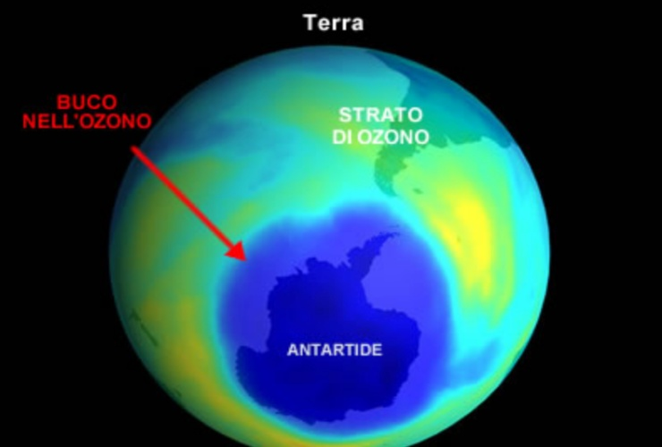
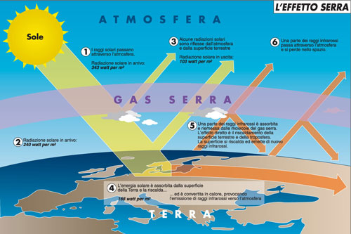
L’inquinamento dell’aria provoca due fenomeni che mettono in serio pericolo il nostro pianeta: il buco dell’ozono e l’effetto serra.
IL BUCO DELL’OZONO.
Se si osserva la Terra dello spazio, si notano dei buchi nello strato di ozono al di sopra dei Poli. Lo strato di ozono nell’atmosfera è fondamentale per proteggere il pianeta dai raggi solari negativi e dell’eccessivo calore del sole. Purtroppo l’inquinamento dell’aria ha ridotto lo spessore dello strato di ozono, creandovi addirittura un buco. Per questa ragione, quando ti esponi al sole, devi proteggere la tua pelle, dai raggi ultravioletti, con una crema solare.
L’EFFETTO SERRA
I raggi del sole penetrano nell’aria e arrivano sulla terra riscaldandola. Alcuni gas, come l’anidride carbonica, riescono a trattenere una parte del calore che arriva sulla Terra dai raggi del Sole, proprio come il vetro nelle serre. Questo fenomeno, chiamato effetto serra, regola la temperatura terrestre. Ma i gas emessi dalle fabbriche, dalle automobili e dagli impianti di riscaldamento liberano nell’aria una quantità di anidride carbonica che fanno aumentare l’effetto serra. A causa di ciò la temperatura sulla Terra sta aumentando notevolmente causando lo scioglimento dei ghiacciai, l’innalzamento del livello dei mari e gravi cambiamenti climatici.

Slide 11
ASSEGNO
Studia pag. 18 e 19 e completa pag.26

